Slide 1
Using Background Colors to Support Program Comprehension in Software Product Lines
Janet Feigenspan, Michael Schulze
Maria Papendieck, Christian Kästner, Raimund Dachselt, Veit Köppen, Mathias Frisch
EASE 2011
Pedro Araujo Pires

Slide 2
Introdução
SPLs: mecanismo eficiente para implementar software variável
Geralmente implementadas com preprocessadores (#ifdefs)
  Simples de usar
  Flexível e expressivo
  Já está integrado em várias linguagens

Slide 3
Introdução
Código complexo e ofuscado.
Dificuldade de compreensão
Custo de manutenção elevado
#ifdef hell

Slide 4
Introdução
Solução: AOP, componentes
Mas...
Introdução de novos conceitos no mercado é difícil
  Gasta muito tempo
  Muito código legado

Slide 5
Introdução
Como melhorar os preprocessadores?
Durante manutenção, um programador gasta em média 50-60% do tempo entendendo o código.
Manutenção é o maior custo no desenvolvimento de software
Usar cores para melhorar compreensão do código

Slide 6
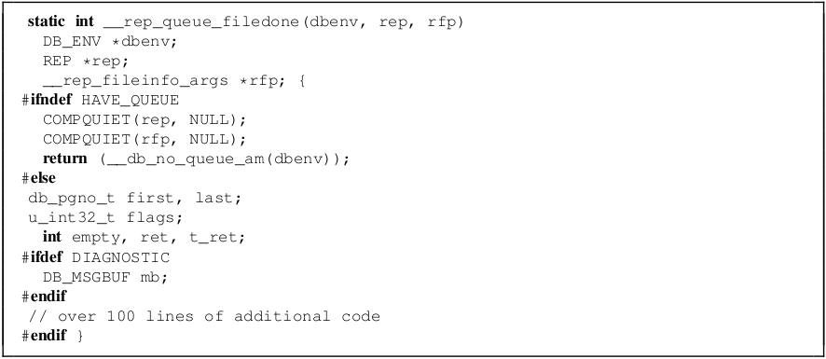
O Problema
Trechos muito longos de código podem ser anotados com #ifdefs.
  Geralmente o #ifdef não aprece na mesma tela que o #endif correspondente.

Slide 7
O Problema
#ifdefs podem ser aninhados.
  SPLs típicas podem ter até 9 #ifdefs aninhados.
#ifdefs são texto.
  Não diferem do resto do código.

Slide 8
O Problema
O uso de cores pode melhorar o entendimento do programa.
  Experimento anterior com SPL de tamanho médio
    5000 LOC
    4 features
  1 cor para cada feature
  Cores melhoraram o entendimento do programa para alguns tipos de tarefas.

Slide 9
O Problema
O uso de cores é escalável para grandes SPLs do mercado?
  Com 4 features é fácil fazer o mapeamento 1x1 de cores e features.
  Não é à toa que o resultado foi positivo.

Slide 10
O Problema
Escalabilidade é questionada por dois motivos:
  A capacidade de trabalho da memória humana é limitada.
    Aproximadamente 7±2 itens são armazenados na memória humana.
  Habilidade humana em distinguir cores é limitada
    Ser humano consegue distinguir 2 milhões de cores, com comparação direta.
    Sem comparação direta, somente algumas cores.

Slide 11
O Problema
Mapeamento 1x1 entre cores e features é inviável em grandes SPLs com centenas de features.
Na maior parte do código, somente 3 features estão presentes no código sendo mostrado na tela.
Bugs podem ser restritos a uma ou poucas features.

Slide 12
FeatureCommander
Ferramenta para tornar viável o desenvolvimento de grandes SPLs utilizando cores.
  Possui múltiplas visualizações das features.
  Cores podem ser atribuídas às features.
  Atribuição de cores pode ser salva e recarregada posteriormente.
  Features sem cor são cinza em todas as visualizações.

Slide 13
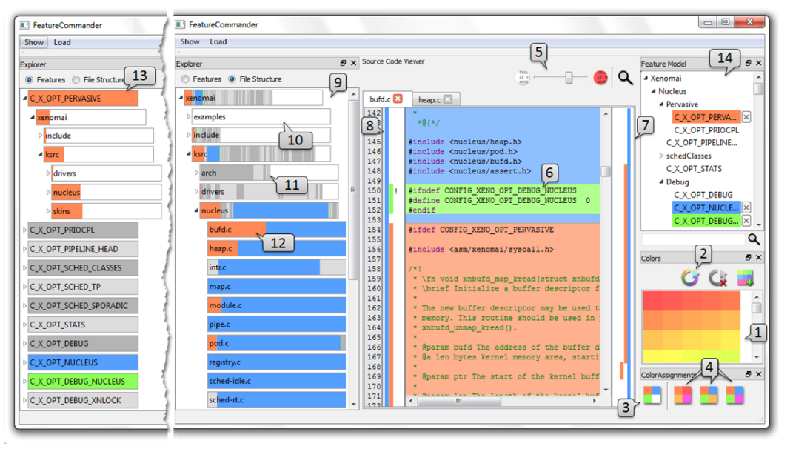
FeatureCommander

Slide 14
FeatureCommander
Memória humana limitada
  Atribuição customizável de cores
Capacidade limitada de distinguir cores
  Poucas cores presentes simultaneamente no código.

Slide 15
FeatureCommander
Parece que resolve o problema.
É realmente escalável?

Slide 16
Experimento
Objetivo
Hipótese 1:
Cores melhoram o entendimento de grandes SPLs
Hipótese 2:
Programadores preferem trabalhar com cores em grandes SPLs

Slide 17
Experimento
Material Experimental
Xenomai: a real-time extension for Linux
  165082 LOC
  2 (???) Linhas de código de feature
  343 Features
2 versões modificadas do FeatureCommander
  Com cores
  Sem cores

Slide 18
Experimento
Material Experimental
Questionário impresso
  Dificuldade de cada tarefa
  Motivação para resolver a tarefa
  Performance esperada

Slide 19
Experimento
Subjects
9 mestrandos e 5 doutorandos
  Familiarizados com C
    4 em 5 na escala Likert
  Homens
  Nenhum daltônico
Separados em dois grupos homogêneos

Slide 20
Experimento
Tarefas
10 tarefas, divididas em 3 tipos:
  Aquecimento (2)
    Para os programadores se familiarizarem com o experimento
  Manutenção (2)
    Localizar e resolver um bug.
  Estática (6)
    Examinar a estrutura do código

Slide 21
Experimento
Tarefas
3 tipos de tarefas estáticas:
  Identificar todos os arquivos nos quais alguma feature foi implementada
  Localizar #ifdefs aninhados
  Identificar todas as features que aparecem em um determinado arquivo
Ex:
  S1: In which files does feature CONFIG_XENO_OPT_STATS occur?

Slide 22
Experimento
Tarefas
Bugs típicos de C e sistemas operacionais foram introduzidos para as tarefas de manutenção.
Ex:
If the PEAK parallel port dongle driver (XENO_ DRIVERS_CAN_SJA1000_PEAK_DNG) should be unloaded, a segmentation fault is thrown. The problem occurs, when features CONFIG_XENO_DRIVERS_CAN and CONFIG_XENO_DRIVERS_CAN_SJA1000 and CONFIG_XENO_DRIVERS_CAN_SJA1000_PEAK_DNG are selected

Slide 23
Experimento
Design
Pessoas foram divididas em dois grupos: A e B.
Experimento foi feito em duas fases:
  Fase 1: grupo A com cores e grupo B sem cores.
  Fase 2: o inverso.
Em cada fase as mesmas tarefas eram aplicadas para os dois grupos:
  Fase 1: W1, S1, S2, S3, M1
  Fase 2: W2, S4, S5, S6, M2

Slide 24
Experimento
Condução
Monitores TFT-LCD 17''
Ao terminar uma tarefa, a pŕoxima era imediatamente iniciada.
Ao final de cada fase um questionário foi passado
  Dificuldade, motivação, performance esperada
Ao final da segunda fase, foi perguntado qual versão (com ou sem cores) foi a preferida, e qual é mais adequada para trabalhar com #ifdefs

Slide 25
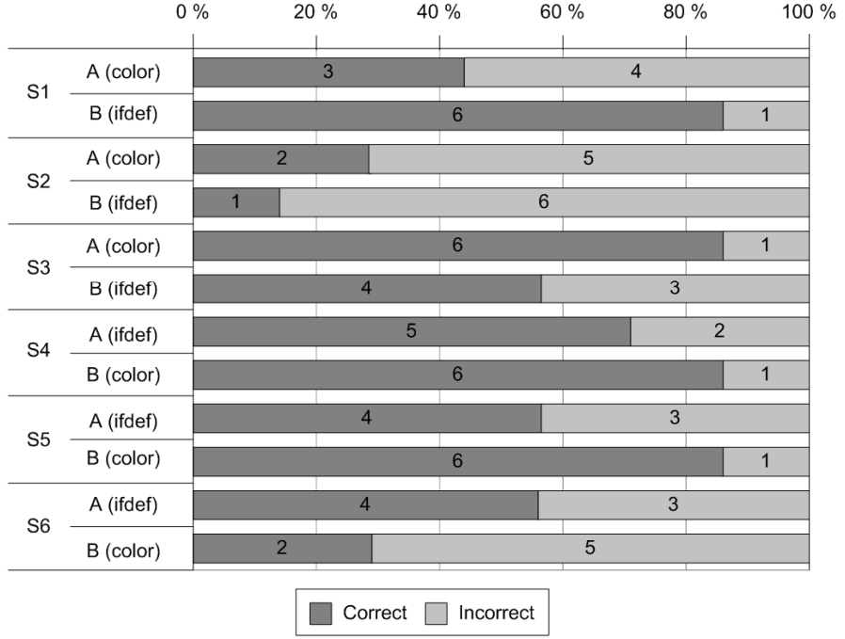
Resultados
Respostas corretas

Slide 26
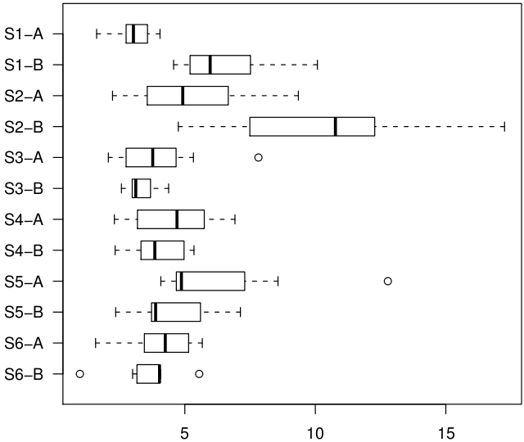
Resultados
Tempo de resposta para tarefas estáticas

Slide 27
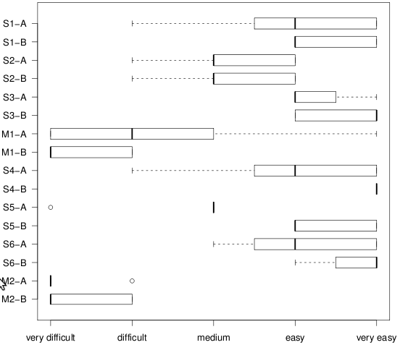
Resultados
Opinião dos entrevistados sobre dificuldade

Slide 28
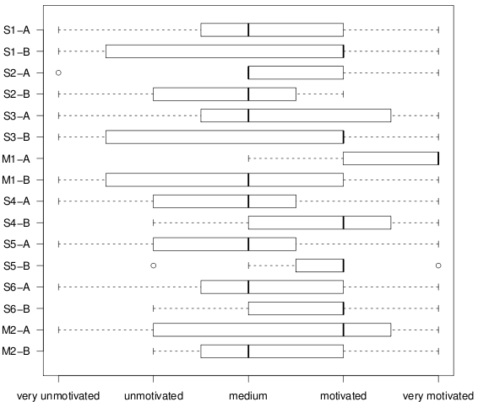
Resultados
Opinião dos entrevistados sobre motivação

Slide 29
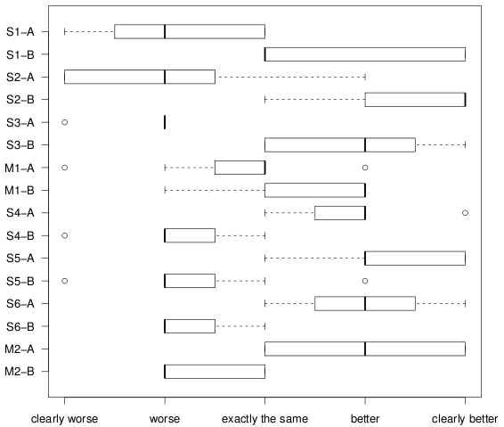
Resultados
Opinião dos entrevistados sobre expectativa de performance com a outra versão

Slide 30
Análise
Teste de hipótese
Para a respostas corretas foi utilizado o teste χ2:
  Número de respostas corretas e erradas foram somados.
  Foi feita uma comparação do número de respostas corretas e erradas entre as tarefas S1+S2+S3 e S4+S5+S6.

Slide 31
Análise
Teste de hipótese
O teste χ2 não indicou nenhuma diferença significante no número de respostas corretas para as tarefas estáticas.
Como ninguém acertou nenhuma tarefa de manutenção, não foi necessário fazer o teste para elas.

Slide 32
Análise
Teste de hipótese
Para o tempo de resposta foram feitas várias comparações:
  A x B
  A (fase 1) x A (fase 2)
  B (fase 1) x B (fase 2)
Foi utilizada a correção de Bonferoni para achar um nível de significância entre as comparações.

Slide 33
Análise
Teste de hipótese
A x B
  Só houveram diferenças significativas nas tarefas S1 e S2 (versão com cores foi mais rápida).
  Quando os grupos trocaram de versão, não houve diferenças.

Slide 34
Análise
Teste de hipótese
A(1) x A(2) e B(1) x B(2)
  Somente no grupo B houveram diferenças significativas
    Tarefas S4 e S5 (com cores) foram mais rápidas que as tarefas S1 e S2 (sem cores).
  Eram esperadas diferenças no grupo A, mas elas não ocorreram.
Não é possível confirmar nem rejeitar a hipótese.

Slide 35
Análise
Teste de hipótese
Para a opinião dos testadores foi utilizado o teste Mann-Whitney-U.
  Dificuldade
    Grupo B (com cores) achou as tarefas S4 e S5 muito mais fáceis que o grupo A (sem cores).
    Consequentemente grupo B foi mais rápido na tarefa S4 comparada com a S1, e na S5 comparada com a S2.

Slide 36
Análise
Teste de hipótese
  Motivação
    Diferença significante na motivação para as primeiras tarefas de manutenção.
    Grupo A (com cores) estava muito mais motivado que o grupo B (sem cores).

Slide 37
Análise
Teste de hipótese
  Expectativa de performance com a outra versão
    Diferença significativa em todas as tarefas (exceto M1).
    Programadores acharam que foram piores quando trabalharam sem as cores.

Slide 38
Interpretação
H1: Cores melhoram o entendimento de grandes SPLs
Não houveram diferenças significativas nas respostas corretas das tarefas estáticas.
Na primeira fase, em duas tarefas estáticas, quem trabalhou com cores foi mais rápido.
Na segunda fase não houveram diferenças significativas entre os dois grupos.
Grupo B foi mais rápido nas tarefas S4 e S5 (com cores) do que nas tarefas S1 e S2 (sem cores).
Em duas tarefas estáticas as cores melhoraram o entendimento do programa.

Slide 39
Interpretação
H1: Cores melhoram o entendimento de grandes SPLs
Para a terceira tarefa (localizar todas as features em um arquivo) as cores não fizeram diferença.
  12 features
  Excede a capacidade de trabalho da memória humana.
  Em outras tarefas o máximo de cores simultâneas foi 9, o que está dentro do limite.
Não é possível saber se esse resultado foi causado pelo excesso de cores, ou pela tarefa.

Slide 40
Interpretação
H1: Cores melhoram o entendimento de grandes SPLs
Não houve diferença no tempo de resposta quando os programadores começaram com cores, e depois foram para a versão sem cores.
Quando o oposto ocorre, o tempo de resposta melhora.

Slide 41
Interpretação
H1: Cores melhoram o entendimento de grandes SPLs
Cores podem ajudar um programador a se familiarizar com grandes SPLs.
Mesmo resultado obtido no experimento anterior.

Slide 42
Interpretação
H2: Pessoas preferem trabalhar com cores em grandes SPLs
Quem trabalhou com cores na segunda fase achou as tarefas estáticas mais fáceis, comparado com o outro grupo.
  Tarefas parecem que ficam mais fáceis com o uso das cores.
Programadores acharam que foram melhores na versão com cores, do que na sem cores.

Slide 43
Interpretação
H2: Pessoas preferem trabalhar com cores em grandes SPLs
Quase todos os programadores disseram que as cores eram mais adequadas para se trabalhar com grandes SPLs.
Confirma a segunda hipótese.

Slide 44
Validação
Não há uma forma padrão de avaliar a experiência em programação.
  Não é possível saber o quão boa foi essa avaliação, na hora de formar os grupos.
  Questionário foi baseado na literatura, e experts avaliaram o questionário.

Slide 45
Validação
Ninguém resolveu as tarefas de manutenção.
  Tarefas eram reais (feitas por um expert em C e Xenomai)
  Não era o foco do experimento.
  Outros estudos apontam que cores não ajudam neste tipo de tarefa.

Slide 46
Validação
Amostra foi muito pequena, e a maior parte era de mestrandos (pouca experiência em programação)
  Todos os programadores usaram as duas versões do FeatureCommander.
  Doutorandos tinham vários anos de experiência no ramo de sistemas operacionais embarcados.

Slide 47
Validação
Foi utilizada somente uma SPL, de um domínio específico.
  SPL é um sistema típico do mercado, ao invés de um software de pesquisa.
  Resultado pode ser aplicado em outras SPLs, o que é de interesse do mercado.

Slide 48
Conclusão
Programadores que trabalham com cores são mais rápidos em algumas tarefas.
Programadores acham as cores mais agradáveis e adequadas para se trabalhar com grandes SPLs.
Uso de cores para melhorar o entendimento de programas é promissor!

